Slide 1
B. YAPRAK

Slide 2
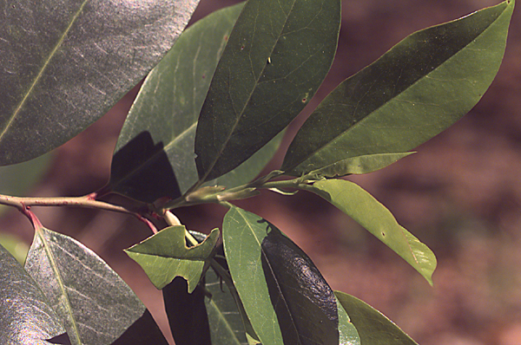
YAPRAĞIN DIŞ MORFOLOJİSİ
Gövde üzerinde bulunan yapraklar, büyüme noktalarının yan taraflarındaki çıkıntıların gelişmesiyle meydana gelen yan organlardır.
Genellikle büyümesi sınırlı olan yaprağa gövdeye ait bir kısa sürgünmüş gibi bakılabilir.

Slide 3
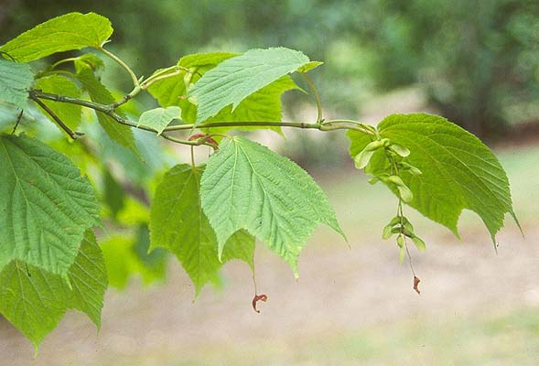
YAPRAĞIN DIŞ MORFOLOJİSİ
Yapraklar, esas görevleri asimilasyon olduğundan gaz alış-verişini sağlamak, ışıktan mümkün olduğu kadar faydalanabilmek ve su buharı kaybını kolaylaştırmak bakımından kütlesine kıyasla yüzeyleri fazla olan, iletim sisteminden oluşmuş zengin damarlanma gösteren yan organlardır.

Slide 4
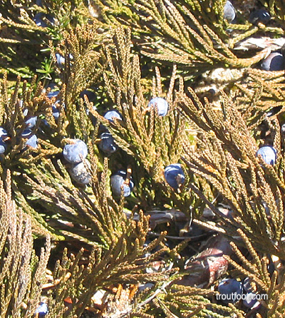
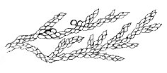
YAPRAĞIN DIŞ MORFOLOJİSİ
Bununla beraber yaprakların yüzeyi pulsu ve diken yapraklarda olduğu gibi indirgenebilir.
Böyle hallerde yaprakların görevini gövde üzerine alır.

Slide 5
YAPRAĞIN DIŞ MORFOLOJİSİ
Yaprakta üç kısım bulunur:
1. Lamina (yaprak ayası),
2. Petiyol (yaprak sapı),
3. Bazis (yaprak tabanı).

Slide 6
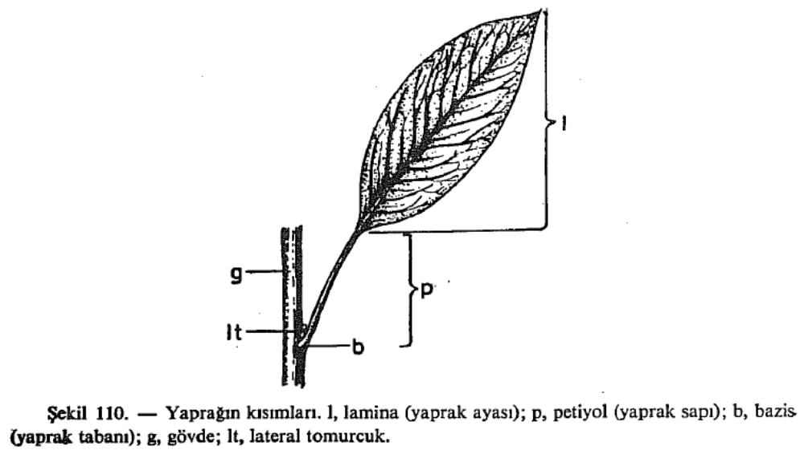

Slide 7
YAPRAĞIN DIŞ MORFOLOJİSİ
Lamina (Yaprak ayası)
Lamina (yaprak ayası) yaprağın yassılaşmış geniş yüzeyli kısmıdır.
Gelişmiş olsun, indirgenmiş olsun her yaprakta lamina bulunur.

Slide 8
YAPRAĞIN DIŞ MORFOLOJİSİ
Damarlanma
Gövdeden yaprak sapı yoluyla laminaya geçen iletim demetleri laminada dağılarak yaprak damarlarını meydana getirir.
Damarların laminada dağılış şekli bitkiden bitkiye değişir.

Slide 9
YAPRAĞIN DIŞ MORFOLOJİSİ
Yapraklardaki başlıca damarlanma şekilleri:
1- Basit damarlanma
2- Çatalsı damarlanma
3- Paralel damarlanma
4- Ağsı damarlanma

Slide 10
YAPRAĞIN DIŞ MORFOLOJİSİ
Pinus (Çam) daki gibi iğne, veya musci (Kara-yosunu) lerdeki gibi pulsu yapraklarda bir tek damar bulunduğundan bu tip damarlanmaya basit damarlanma denir.

Slide 11
YAPRAĞIN DIŞ MORFOLOJİSİ
Geniş damarların ikişer ikişer eşit büyüklükte damarlara bölünerek derece derece daha ince damarlara ayrılmasına çatalsı damarlanma denir.

Slide 12
YAPRAĞIN DIŞ MORFOLOJİSİ
Paralel damarlanma da aşağı yukarı eş büyüklükte damarlar birbirine paralel olarak yaprağın ya tabanından uç kısmına veya orta damardan yaprağın kenarına doğru uzanırlar.
Bu damarlar, aralarında ince damarcıklarla bağlanmıştır.
Birçok monokotil (Tek-çenekli) bitki birinci tipe, Nerium (Zakkum) ikinci tipe örnek gösterilebilir.

Slide 13
YAPRAĞIN DIŞ MORFOLOJİSİ
Ağsı damarlanmada bir veya birkaç kalın ana damar vardır. Bu damarlardan çıkan daha ince damarlar dallanarak bir ağ meydana getirecek biçimde laminaya dağılır.
Dikotil (İki-çenekli) bitkilerin çoğunda damarlanma ağsı tiptedir.

Slide 14
YAPRAĞIN DIŞ MORFOLOJİSİ
Ağsı damarlanma iki kısma ayrılır:
1- Pinnat (Tüysü) damarlanma
2- Palmat (Elsi) damarlanma

Slide 15
YAPRAĞIN DIŞ MORFOLOJİSİ
Pinnat (tüysü) damarlanma ortadaki tek damardan kuş tüyü biçimde çıkan damarların ağ meydana getirecek tarzda ince damarlara ayrılmasıdır.
Palmat (elsi) damarlanma bir noktadan çıkan aynı kalınlıktaki birkaç damarın daha ince damarlara ayrılarak ağsı yapı meydana getirmesidir.

Slide 16
YAPRAĞIN DIŞ MORFOLOJİSİ
Laminanın Şekli
Lamina ya bütündür veya parçalara ayrılmıştır. Buna göre yapraklar genel olarak ikiye ayrılabilir:
1- Basit yapraklar
2- Bileşik yapraklar

Slide 17
YAPRAĞIN DIŞ MORFOLOJİSİ
Basit yapraklarda bir petiyol üzerindeki lamina bir bütün teşkil eder.
Bileşik yapraklar da ise lamina parçalara ayrılmıştır ve petiyol üzerindeki her lamina parçasına yaprakçık denir.

Slide 18
YAPRAĞIN DIŞ MORFOLOJİSİ
Bileşik yapraklarda laminanın parçalanması orta damara dikey yönde meydana gelir ve yaprakçıklar orta damarın iki yanında kuş tüyü şeklinde dizilirse,
p i n n a t (tüysü) bileşik yaprak oluşur.

Slide 19
YAPRAĞIN DIŞ MORFOLOJİSİ
Bu yaprakçıklar da sekonder veya tersiyer olarak parçalanarak;
b i p i n n a t (ikili-tüysü)
veya
t r i p i n n a t (üçlü-tüysü) yapraklar meydana gelir.

Slide 20
YAPRAĞIN DIŞ MORFOLOJİSİ
Tüysü yaprağın ucunda tek veya çift yaprakçık olmasına göre tüysü yaprağa imparipinnat (tek-tüysü), paripinnat (çift-tüysü) yaprak denir.

Slide 21
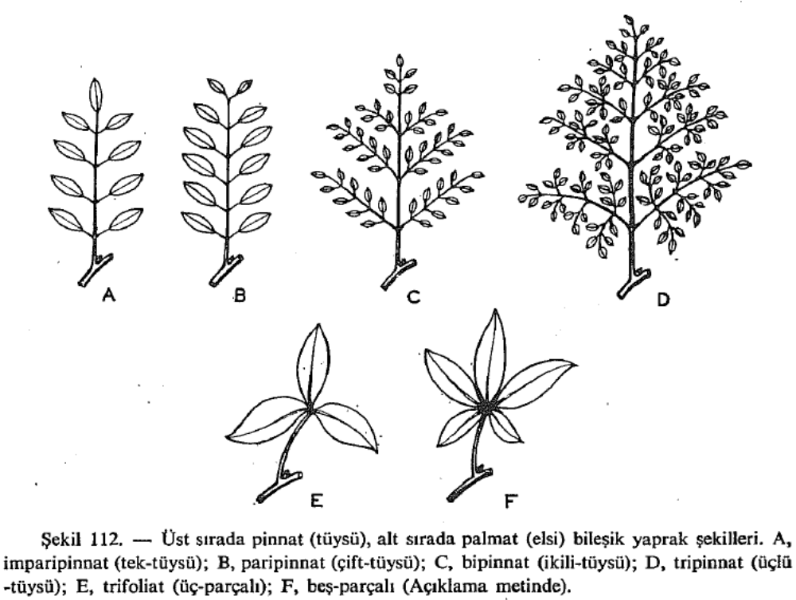

Slide 22
YAPRAĞIN DIŞ MORFOLOJİSİ
Eğer yaprakçıklar petiyolun ucundan bir noktadan çıkarak birbirinden uzaklaşacak tarzda parçalanmışlarsa öyle yapraklara palmat (elsi) yaprak lar denir.
Palmat yapraklardaki yaprakçık sayısı Trifolium (Üçgül) daki gibi 3 ise böyle yapraklara özel olarak t r i f o l i a t (üç-parçalı) yaprak adı verilir.

Slide 23
YAPRAĞIN DIŞ MORFOLOJİSİ
Yaprak laminalarının şekli, kenarları, tepesi ve tabanları bitkiden bitkiye değişir.
Bu özellikler bitkilerin sistematikte (Sınıflandırma) birbirinden ayırt edilmesinde kullanılır.

Slide 24
Laminanın şekli
Terimler: |  | Örnekler:
Linear | (Şeritsi) | Gramineae | (Buğdaygiller)
Asikular | (İğnemsi) | Pinaceae | (Çamgiller)
Ovat | (Yumurtamsı) | Ligustrum | (Kurtbağrı)
Obovat | (Ters yumurtamsı) | Plantago | (Sinirliot)
Lanseolat | (Mızraksı) | Nerium | (Zakkum)
Oblanseolat | (Ters mızraksı) | Plantago lanceolata | (Sinirliot)
Kordat | (Yüreksi) | Syringa | (Leylak)
Obkordat | (Ters yüreksi) | Oxalis | (Kuzukulağı)
Orbikulat | (Dairemsi) | Pelargonium | (Sardunya)
Reniform | (Böbreksi) | Viola | (Menekşe)
Rombik | (Baklavamsı) | Trapa | (Su kestanesi)
Falkat | (Oraksı) | Eucalyptus | (Sıtma ağacı)
Spatulat | (Spatülsü) | Bellis | (Koyun gözü)
Sagitat | (Oksu) | Sagittaria | (Su oku)
Ansiform | (Kılıçsı) | Iris | (Süsen)
Oblong | (Uzundikdörtgen) | Orchis fusca | (Salep bitkisi)

Slide 25
Laminanın Kenarı
Terimler |  | Örnekler
Tam | (Düz) | Ligustrum | (Kurtbağrı) (A)
Dentat | (Dişli) | Urtica | (Isırgan) (G)
Serrat | (Testere dişli) | Digitalis | (Yüksükotu) (H)
Krenat | (Oymalı) | Glechoma hederacea | (Yersarmaşığı) (İ)
Sinuat | (Dalgalı) | Quercus | (Meşe) (J)
Lobat | (Loplu)
a. Pinnatilobat (Tüysü loplu) |  | Quercus pinnatiloba | (Meşe) (K)
b. Palmatilobat (Elsi loplu) |  | Ricinus | (Hintyağı bitkisi) (L)

Slide 26
YAPRAĞIN DIŞ MORFOLOJİSİ
Lobat yapraklarda; yaprak kenarındaki girintiler aşağı yukarı orta damara kadar ilerleyerek laminayı Ioplara böler.
Loplu yapraklarda; loplar, bileşik yapraklardan farklı olarak, laminanın bölünmemiş parçalarıyla birbirine bağlı kalır.

Slide 27
YAPRAĞIN DIŞ MORFOLOJİSİ
Damarlanma tüysü damarlanma ise pinnatilobat (tüysü loplu),
damarlanma elsi damarlanma ise palmatilobat (elsi loplu) yaprak meydana gelir.

Slide 28
 | Laminanın Tepesi
T e r i m l e r |  | Ö r n e k 1 e r
Akut | (Geniş keskin uçlu) | Ligustrum | (Kurtbağrı) (A)
Akuminat | (Uzun keskin uçlu) | Ficus elastica | (Lastikağacı) (B)
Obtus | (Küt uçlu) | Nymphaea | (Nilüfer) (G)
Trunkat | (Kesik uçlu) | Liriodendron | (Lâleağacı) (D)
Mukronat | (Uzun sivri uçlu) | Asperula odarata | (Kokulu yapışkanotu) (F)

Slide 29
 | Laminanın Tabanı
T e r i m l e r |  | Ö r n e k l e r
Emarginat | (Girintili uçlu) | Amaranthus | (Tilkikuyrugu) (E)
Akut | (Keskin tabanlı) | Ligustrum | (Kurtbağrı) (A)
Obtus | (Küt tabanlı) | Ficus elastica | (Lastikağacı) (B)
Trunkat | (Kesik tabanlı) | Liriodendron | (Lâleağacı) (D)
Kordat | (Yüreksi tabanlı) | Syringa | (Leylak) (M)
Reniform | (Böbreksi tabanlı) | Nymphaea | (Nilüfer) (C)
Angulat | (Açısal tabanlı) | Sagittaria | (Suoku) (N)

Slide 30
YAPRAĞIN DIŞ MORFOLOJİSİ
Petiyol (Yaprak sapı)
Yaprağın laminasını belli bir açıyla gövdeye bağlayan, genellikle ince yapılı kısma petiyol (yaprak sapı) denir.
Petiyol çoğunlukla laminanın tabanına, bazen Tropaeolum (Latinçiçeği) da olduğu gibi merkezine (peltat yaprak) bağlanır.

Slide 31
YAPRAĞIN DIŞ MORFOLOJİSİ
Petiyol (Yaprak sapı)
Petiyol farklı bitkilerde farklı uzunlukta olabildiği gibi, bazen eksikte olabilir.
Sesil yaprak denen sapsız yapraklarda lamina doğrudan doğruya gövdeye bitişiktir.

Slide 32
YAPRAĞIN DIŞ MORFOLOJİSİ
Petiyol (Yaprak sapı)
Bazı hallerde yaprak sapının genişleyerek lamina haline geçtiği de görülmektedir.
Örneğin, Acacia (Akasya) nın erken safhadaki tüysü yaprak laminaları sonradan körelerek petiyolleri asimilasyon görevini yapmak üzere lamina gibi genişler

Slide 33
YAPRAĞIN DIŞ MORFOLOJİSİ
Bazis (Yaprak tabanı)
Petiyolun gövdeyle birleştiği yere b a z i s (yaprak tabanı) denir.
Bazen yaprağın bazisi bir yastık gibi şişkinleşir.

Slide 34
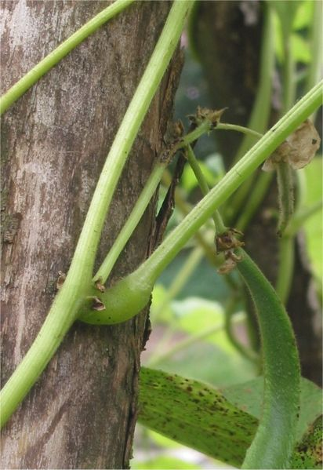
YAPRAĞIN DIŞ MORFOLOJİSİ
Bazis (Yaprak tabanı)
Pulvinus (yastıkçık) adını alan bu şişkin kısımlar, Phaseolus (Fasulye) da olduğu gibi, yaprakların hareketinde rol oynar.
Genellikle bazis petiyolden daha geniştir.
Pulvinus

Slide 35
YAPRAĞIN DIŞ MORFOLOJİSİ
Petiyolu olmayan yapraklar bazen tabanlarıyla gövdeyi sarar (ampleksikavl), veya gövdeyi delinmiş gibi çevreler (perfoliat), ya da karşılıklı iki yaprak tabanlarıyla birleşmiş (konnat) durum gösterir.

Slide 36
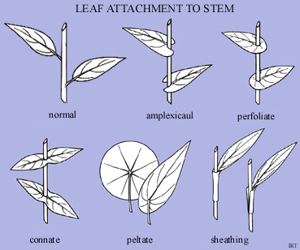
Yaprakların gövdeye bağlanışı

Slide 37
YAPRAĞIN DIŞ MORFOLOJİSİ
Bazı yaprakların tabanının iki yanında genellikle küçük iki yaprakçık bulunur.
Bu yaprakçıklara s t i p u l a (kulakcık) denir.
Stipulalar ya serbest veya Rosaceae (Gülgiller) de olduğu gibi yaprak sapına bitişiktir.

Slide 38
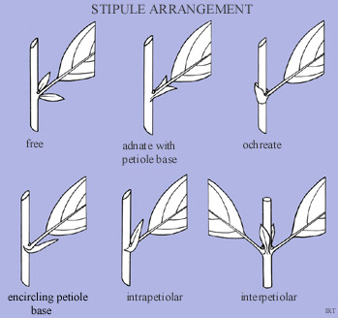
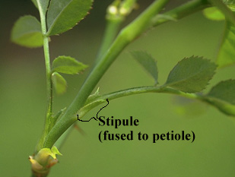
s t i p u l a (kulakcık)

Slide 39
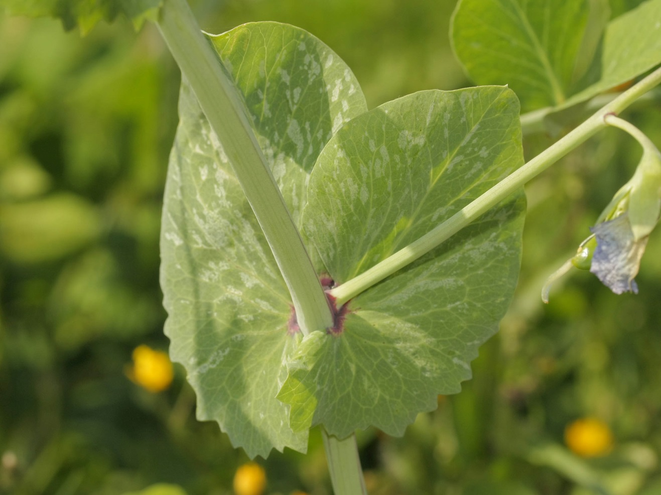
YAPRAĞIN DIŞ MORFOLOJİSİ
Genellikle basit ve küçük olan stipulalar bazen Pisum (Bezelye) da olduğu gibi laminaya benzer bir hal alır.

Slide 40
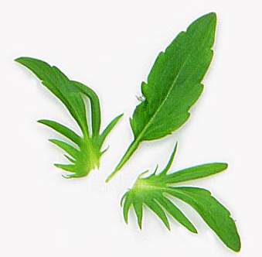
YAPRAĞIN DIŞ MORFOLOJİSİ
Böyle yapraksı stipulalar bazen Viola tricolor (Hercaimenekşe) daki gibi lopludur.

Slide 41
YAPRAĞIN DIŞ MORFOLOJİSİ
Yapraksı stipulalar yaprak laminası gibi asimilasyon görevini görürler.
Birçok bitkide stipulaların ömürleri yaprak kadar uzun olduğu halde, özellikle zarımsı olan stipulalarda, daha kısadır.
Örneğin, Quercus (Meşe) de stipulalar yapraklardan evvel düşer.

Slide 42
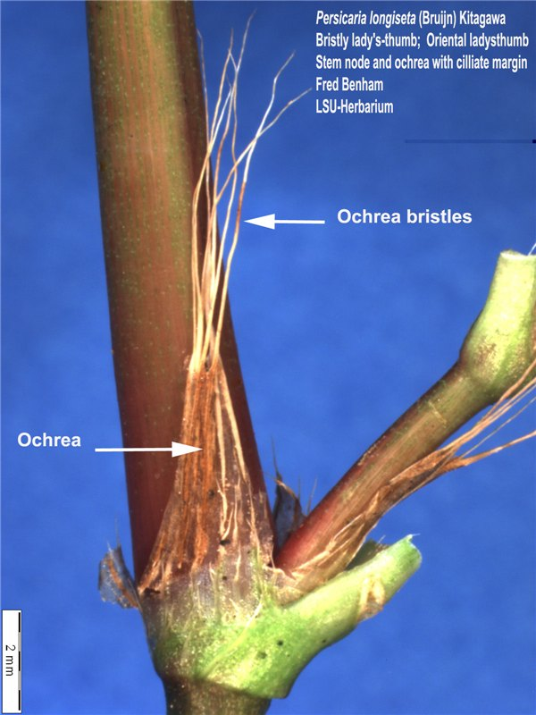
YAPRAĞIN DIŞ MORFOLOJİSİ
Polygonaceae (Karabuğdaygiller) familyasındaki derimsi, kuru stipulalar birbirleriyle birleşerek bir kın gibi gövdeyi sararlar.
Böyle stipulalara
o k r e a denir.

Slide 43
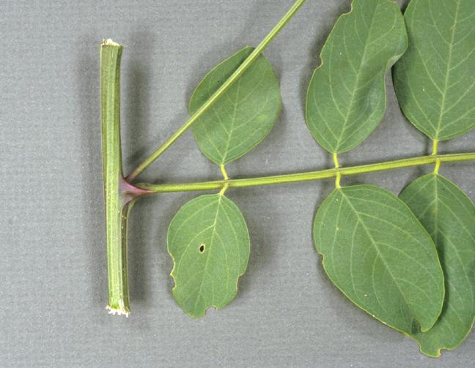
YAPRAĞIN DIŞ MORFOLOJİSİ
Stipulaların Robinia (Beyazsalkım) daki gibi diken haline geçtiği de görülmektedir.

Slide 44
YAPRAĞIN DIŞ MORFOLOJİSİ
Heterofili
Aynı bitkide bulunan yaprakların morfoloji bakımından fark göstermesine heterofili denir.
Bu fark yaprakların değişik hayat devrelerinde veya değişik ortamlarda gelişmesinden ileri gelmektedir.

Slide 45
YAPRAĞIN DIŞ MORFOLOJİSİ
Heterofili
Eucalyptus (Sıtma ağacı) da genç yapraklar karşılıklı çapraz dizilişli, yumurtamsı biçimli olduğu halde; yaşlı yapraklar sarmal dizilişli, oraksı biçimlidir.

Slide 46
YAPRAĞIN DIŞ MORFOLOJİSİ
Heterofili
Hedera helix (Duvar sarmaşığı) de dik durumlu genç dallardaki yapraklar oval, tam kenarlı; sürünücü veya tırmanıcı, nispeten yaşlı gövde üzerinde bulunan yapraklar ise elsi lopludur.
Ranunculus aquatilis (Sudüğünçiçeği) de su içerisindeki yapraklar ipliksi parçalı, havadaki yapraklar geniş yüzeylidir.

Slide 47
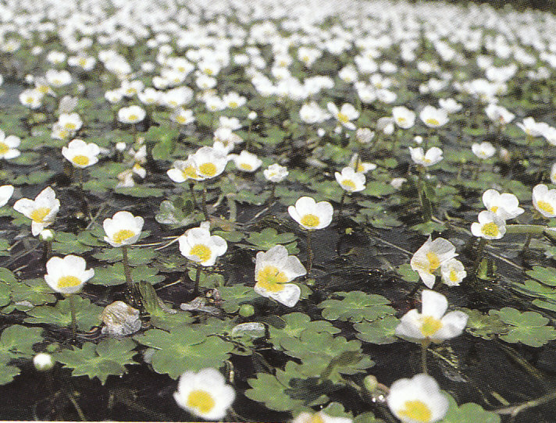
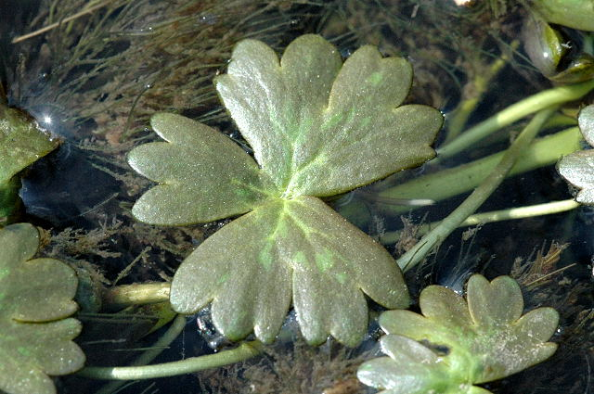
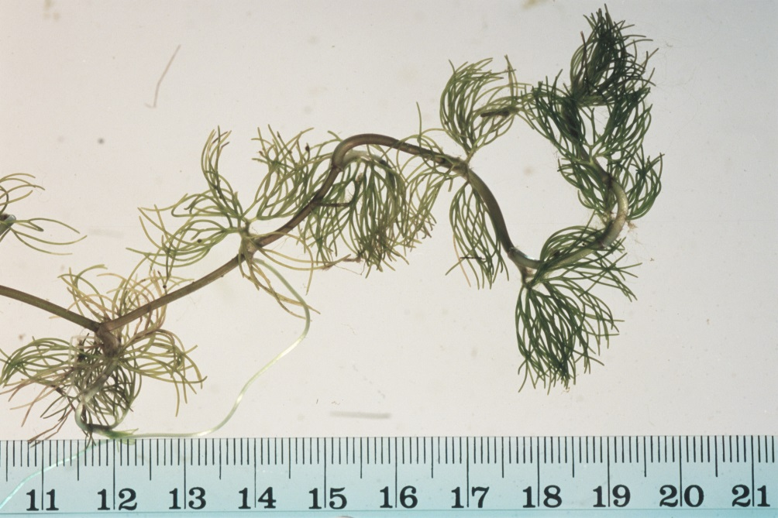
Ranunculus aquatilis (Sudüğünçiçeği)

Slide 48
YAPRAK METAMORFOZLARI

Slide 49
YAPRAK METAMORFOZLARI
Bitkilerin yeşil renkteki geniş yüzeyli yapraklarının esas görevi asimilasyon ve terlemedir.
Bazı yapraklar bu görevlerinden başka görevleri yapmak için gerek şekil, gerek yapı bakımından o kadar büyük değişikliklere uğrar ki, ilk bakışta bu organların yaprak olduklarını kabul etmek oldukça güçtür.

Slide 50
YAPRAK METAMORFOZLARI
Böyle metamorfoza uğramış yapraklar nodlarda bulunmaları ve koltuklarında tomurcuk taşımaları ve yaprağın temel yapısına sahip olmalarıyla ayırt edilir.

Slide 51
YAPRAK METAMORFOZLARI
Tomurcuk Pulları
Genel olarak kısa, kalın ve sapsız yaprakçıklardan ibaret olan tomurcuk pulları üst yüzeylerinde genellikle tüy, bazen reçine veya mum gibi maddelerle örtülüdür.

Slide 52
YAPRAK METAMORFOZLARI
Tomurcuk Pulları
Görevleri iç kısımdaki gövde ve yaprakları verecek olan ince yapılı meristem hücrelerini dış tesirlere, ve fazla su kaybına karşı korumaktır.

Slide 53
YAPRAK METAMORFOZLARI
Diken Yapraklar
İletim demetleri ve fazla miktarda sklerankima dokusu ihtiva eden diken yapraklar, yaprakların tümü veya bazı kısımlarının dikenleşmesiyle meydana gelir.
Diken yaprakların görevi hayvanlara karşı savunma silahı olmaktır.

Slide 54
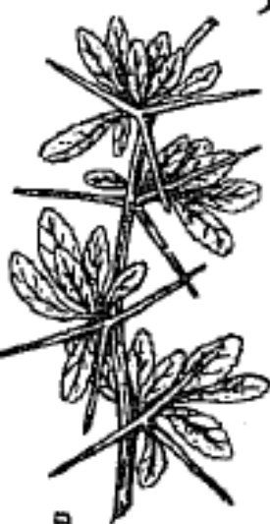
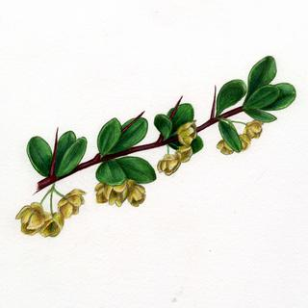
YAPRAK METAMORFOZLARI
Diken Yapraklar
Berberis (Kadıntuzluğu) deki diken yapraklar uzun sürgün üzerindeki 3 parçalı bileşik yaprakların diken haline geçmesiyle meydana gelmiştir.

Slide 55
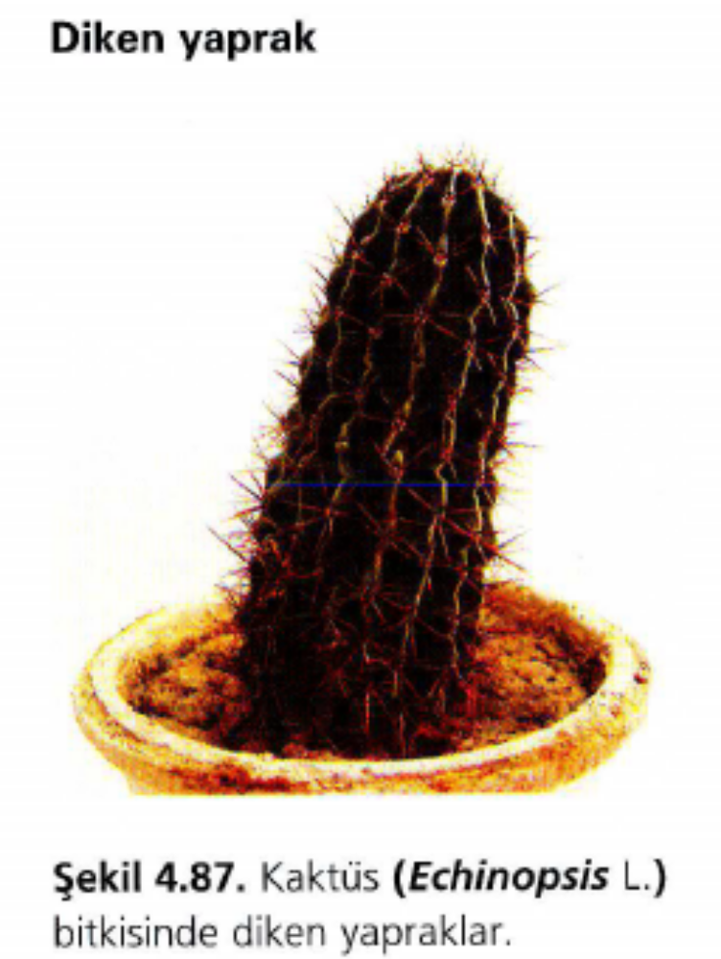
YAPRAK METAMORFOZLARI
Diken Yapraklar
Bu üç parçalı diken yaprakların koltuğundaki kısa sürgünde asimilasyon yaprakları bulunur.
Birçok kurak ortam bitkisinde yüzeyini artırmış ve etlenmiş olan gövde, su deposu görevini gördüğü gibi asimilasyon görevini de üzerine almıştır.

Slide 56
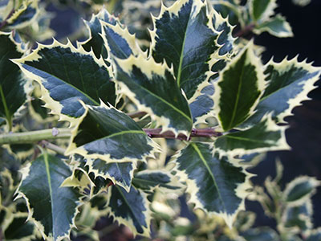
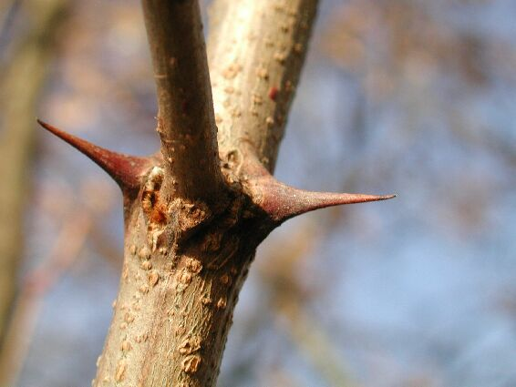
YAPRAK METAMORFOZLARI
Diken Yapraklar
Böyle bitkilerin gövdesi üzerindeki yapraklar Opuntia (Kaynana dili) da olduğu gibi körelmiş, diken haline geçmiştir.
Robinia (Beyazsalkım) da yalnız stipulalar diken halini almıştır.
Bazen Ilex (Çobanpüskülü) de olduğu gibi yaprakların kenarlarındaki dişler diken yapısındadır.
Ilex sp.
Robinia sp.

Slide 57
YAPRAK METAMORFOZLARI
Depo Yaprakları
Su veya besin maddelerini depo etmek üzere farklılaşmış, etli, kalın yapraklara depo yaprakları denir.
Kurak veya tuzlu bölgelerde yaşayan bitkilerin yaprakları genellikle fazla miktarda su ihtiva eden, ekseriya klorofilsiz, büyük parankima hücrelerinden yapılmıştır.
Kurak mevsimde kullanmak üzere su saklayan etlenmiş gövde veya yapraklara sahip bitkilere sukkulent bitki denir.

Slide 58
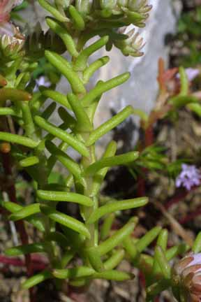
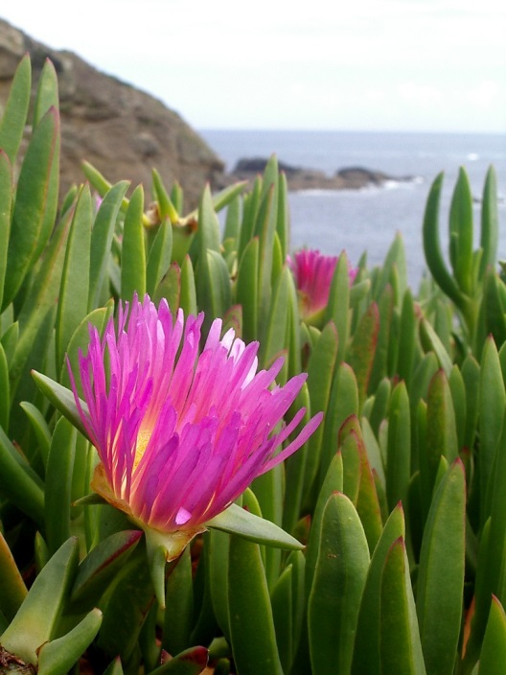
YAPRAK METAMORFOZLARI
Depo Yaprakları
Sedum (Damkoruğu) ve Mesembryanthemum (Makas otu) da yapraklar etlenmiştir. Allium (Soğan) da olduğu gibi bulblu bitkilerin bulblarının etli, kalın yapraklarının parankima hücreleri fazla miktarda besin maddeleri depo eder.

Slide 59
YAPRAK METAMORFOZLARI
Sülük Yapraklar
Tırmanıcı bitkilerin tutunmasını sağlamak için yaprak veya yaprakçıklar incelerek sülük haline geçer.
Pisum (Bezelye), ve Lathyrus (Mürdümük) un uçtaki yaprakçıklarından bir kısmı sülük haline geçmiştir.

Slide 60
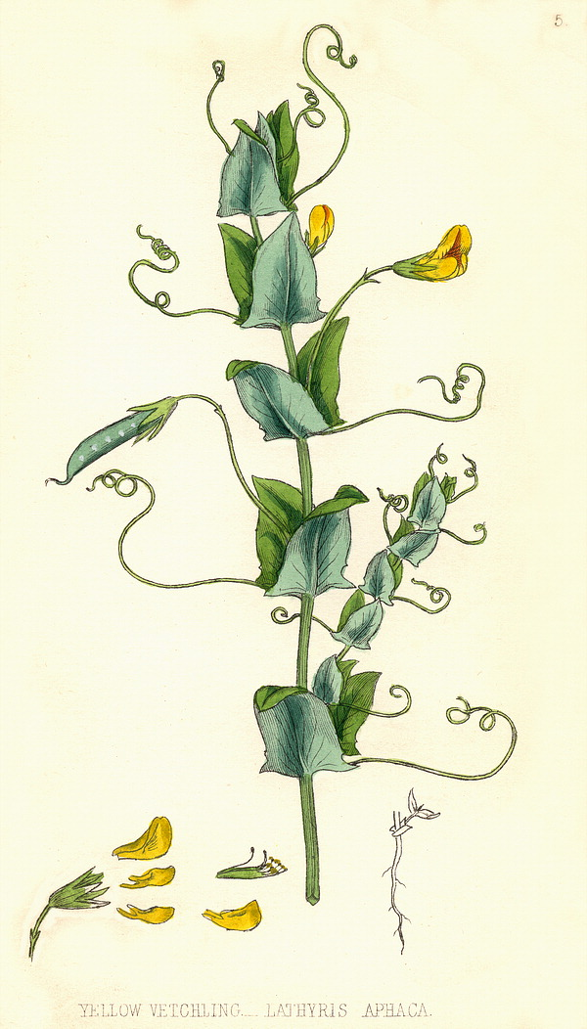
YAPRAK METAMORFOZLARI
Sülük Yapraklar
Lathyrus’ un bazı türlerinde bütün yaprağın bir tek sülük haline geçtiği, yaprak görevini böyle yapraklarda yapraksı stipulaların üzerine aldığı görülür.

Slide 61
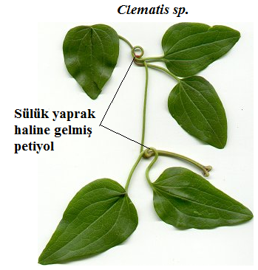
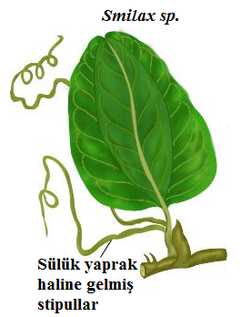
Sülük Yapraklar
Smilax (Saparna) da stipulalar, Clematis (Akasma) de petiyol sülük haline geçmiştir.

Slide 62
YAPRAK METAMORFOZLARI
Kapan Yapraklar
Nepenthes, Sarracenia, Dionaea, Drosera gibi böcek kapan bitkilerin yaprakları farklı şekilde değişikliğe uğrayarak böcekleri yakalayacak kapan yapraklar haline geçmiştir.

Slide 63
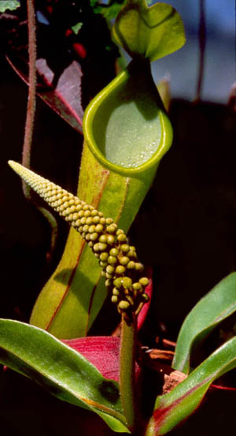
YAPRAK METAMORFOZLARI
Kapan Yapraklar
Yapraklardaki tüy veya emergenslerin saldıkları fermentlerle böcekler eritilerek emilir.
Böyle yapraklar bitkinin beslenmesinde rol oynar.

Slide 64
YAPRAK METAMORFOZLARI
Üretken Yapraklar
Bazı hallerde bitkinin çoğalmasında rol oynayan yapraklara üretken yapraklar denir.
Örneğin, nemli toprağa yatırılan Begonia (Begonya) yaprağı yeni bir bitki verebilir.

Slide 65
YAPRAK METAMORFOZLARI
Üretken Yapraklar
Bryophyllum’ un asimilasyon yapraklarının kenarlarındaki bazı bölgelerin meristem özelliklerini muhafaza ettiği ve bu bölgelerin genç bitkiler halinde geliştiği görülür.
Bu bitkicikler toprağa düşerek, uygun şartlarda yeni bitkiler meydana getirir.

Slide 66
YAPRAK METAMORFOZLARI
Çiçek Parçaları
Gerek çiçek örtüsü yaprakları, gerek eşeysel üremede rol oynayan erkek ve dişi organlar yaprakların metamorfozundan meydana gelmiştir.

Slide 67
YAPRAĞIN İÇ MORFOLOJİSİ

Slide 68
YAPRAĞIN İÇ MORFOLOJİSİ
Yaprağın iç yapısı genellikle fotosentez olayına elverişli bir durum göstermektedir.
Hücrelerinde fazla sayıda kloroplast, mümkün olduğu kadar fazla ışık alacak şekilde yer almıştır.
Gaz alış verişini sağlamak bakımından hücrelerin yüzeyleri mümkün olduğu kadar hücre arası boşluklarıyla çevrilmiştir..

Slide 69
YAPRAĞIN İÇ MORFOLOJİSİ
Fotosentezde kullanılacak su ve suda erimiş maddeleri alma, fotosentez ürünlerini iletim demetlerine iletme bakımından elverişli bir yapıya sahiptir

Slide 70
YAPRAĞIN İÇ MORFOLOJİSİ
Gelişmiş bir yapraktan enine kesit alınacak olursa, epiderma ve iki epiderma arasındaki parankima dokusundan meydana gelmiş m e z o f i l den ibaret olduğu görülür.

Slide 71
YAPRAĞIN İÇ MORFOLOJİSİ
Genellikle yaprakların iç yapısı oldukça değişik olmakla beraber, üç tipe ayrılabilir.
1. Tip: üst tarafa bakan doku ile alt tarafa bakan doku birbirinden farklıdır.
Böyle yapraklara bifasiyal veya dorsiventral yaprak denir.

Slide 72
YAPRAĞIN İÇ MORFOLOJİSİ
2. Tip: Üst ve alt kısmın yapısı birbirine benzer.
Böyle yapraklar ekvifasiyal veya izolateral yaprakları meydana getirir.

Slide 73
YAPRAĞIN İÇ MORFOLOJİSİ
3. Tip: Bazı hallerde ise üst ve alt yüzü ayırt edilemeyen aşağı yukarı silindir veya kılıçsı biçim almış yapraklara rastlanır ki,
bunlara u n i f a s i y a l yaprak denir.

Slide 74
YAPRAĞIN İÇ MORFOLOJİSİ
En çok bulunan bifasiyal yapraklara, daha ziyade yaprak ayaları güneş ışınlarına dikey duran yapraklarda, ekvifasiyal ve unifasiyal yapraklara ise düşey durumlu, her yüzü güneş ışınlarını aynı derecede alan yapraklarda rastlanır.

Slide 75
YAPRAĞIN İÇ MORFOLOJİSİ
Epiderma : Yaprağın bütün dış yüzeyi tipik bir epiderma dokusu ile örtülüdür.
Farklı bitkilerin epidermasında farklı tip stomalara, tüylere, emergenslere ve hidatodlara rastlanabilir.

Slide 76
YAPRAĞIN İÇ MORFOLOJİSİ
Yapraktaki stoma sayısı bitkiden bitkiye fark gösterir.
Kserofit (kurakçıl) bitkilerde mm² ye 10-50 stoma düştüğü halde Spiraea sp. da bu sayı 1300 kadar olabilir.
Genellikle ortalama olarak mm² ye düşen stoma sayısı 250 kadardır.

Slide 77
YAPRAĞIN İÇ MORFOLOJİSİ
Yaprak epiderması ya tüysüzdür, ya da şekilleri, bulundukları yer ve sayıları bakımından değişik olan tüylere sahiptir.
Tüyler bazen yalnız üst veya altta, ya da her iki epidermada bulunabilir.
Bazı yapraklarda tüyler yalnız yaprak kenarlarında veya damarlara rastlayan epidermada yer alır.

Slide 78
YAPRAĞIN İÇ MORFOLOJİSİ
Mezofil: Epiderma arasında bulunan mezofil ince çeperli parankima hücrelerinden oluşmuştur.
Her ne kadar bu hücreler şekil ve düzen bakımından bir çok farklar gösterse de, genellikle palizat parankiması ve sünger parankiması olmak üzere iki tip parankimadan meydana gelmiştir.

Slide 79
YAPRAĞIN İÇ MORFOLOJİSİ
Palizat parankiması: Bir veya daha fazla sıra hücreden yapılmış olan palizat parankiması çoğunlukla yalnız üst veya hem üst, hem alt epidermanın altında bulunur.
Bifasiyal yapraklarda palizat parankiması yalnız üst epidermanın altında, ekvifasiyal yapraklarda ise çoğunlukla her iki epidermanın altında bulunur.

Slide 80
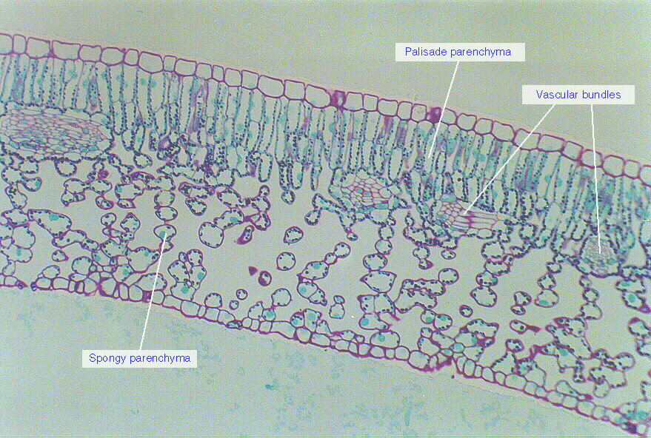
YAPRAĞIN İÇ MORFOLOJİSİ

Slide 81
YAPRAĞIN İÇ MORFOLOJİSİ
Sünger parankiması: Genellikle sünger parankiması hücreleri düzenli şekilde değildir.
Çok gevşek oldukları için yüzeylerinin büyük bir kısmı hücre arası boşluklarıyla çevrilmiştir.

Slide 82
Sünger parankiması
Bazen sünger parankiması hücreleri kollar meydana getirerek kolları komşu hücrelerin kolları ile birleşip ağsı yapıda bir tip parankima dokusu teşkil eder.
Böyle parankimaya yıldız parankiması veya kollu parankima denir.

Slide 83
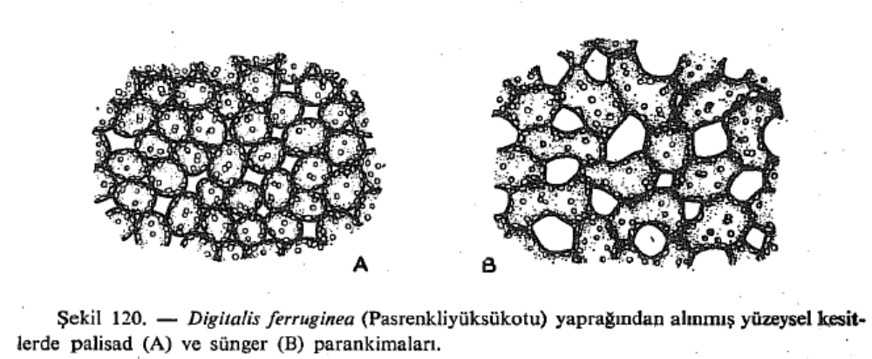
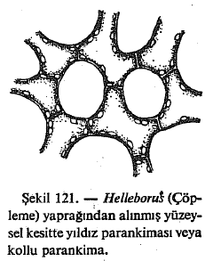
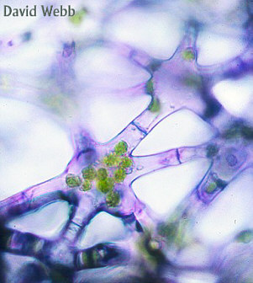

Slide 84
YAPRAĞIN İÇ MORFOLOJİSİ
Damarlar : Damarlar bir veya daha fazla iletim demetinden meydana gelmiştir.
Çok ince bir ağ sistemi meydana getirecek şekilde dallanarak yaprağın her yerine dağılmış olan damarlar aracılığı ile madde iletimi kolaylaştırılmış olur.

Slide 85
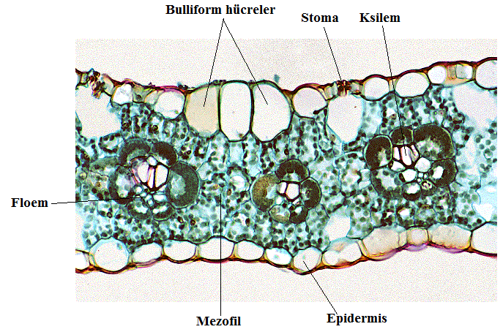
Zea mays (mısır) yaprağının enine kesiti

